Slide 1
Ребенок и Гаджеты

Slide 5
Виды и формы зависимостей
Зависимость от Интернета (сетеголизм),
Зависимость от компьютерных игр (кибераддикция),
Зависимость от гаджетов (фаббинг)
Фаббинг – социальное явление, характеризующееся
злоупотреблением гаджетами в
процессе коммуникации с другими людьми.
Зависимость (наркотическая) в медицинском смысле определяется как навязчивая потребность в использовании привычного вещества, сопровождающаяся ростом толерантности и выраженными физиологическими и психологическими симптомами. Рост толерантности означает привыкание ко всё бо́льшим и бо́льшим дозам. Также зависимость (аддикция) в психологии определяется как навязчивая потребность, ощущаемая человеком, подвигающая к определённой деятельности.

Slide 6
Признаки зависимости от компьютера
Специалисты утверждают, что вероятность пострадать от данного заболевания есть у всех, кто посвящает видеоиграм и интернет-развлечениям более 2-4 часов в день.
На ранних стадиях сложно определить наличие проблемы, явно она еще не проявляется, но, есть признаки компьютерной зависимости, которые означают, что пора поговорить с человеком о его приоритетах или сориентировать его на обращение к психологу. К данным симптомам относятся:
- Наличие у больного человека сильного раздражения при попытках близких людей ограничить время игры или интернет-серфинга.
- Повышение настроения в периоды, которые он проводит за компьютером.
- Компьютерная зависимость проявляется в том, что человек избегает личного общения, предпочитает переписку через интернет или социальные сети.
- Больной отказывается выходить на улицу, не интересуется ничем, кроме игр или поиска чего-либо в сети, говорит только о своем увлечении или попросту игнорирует общение с родственниками и друзьями.

Slide 7
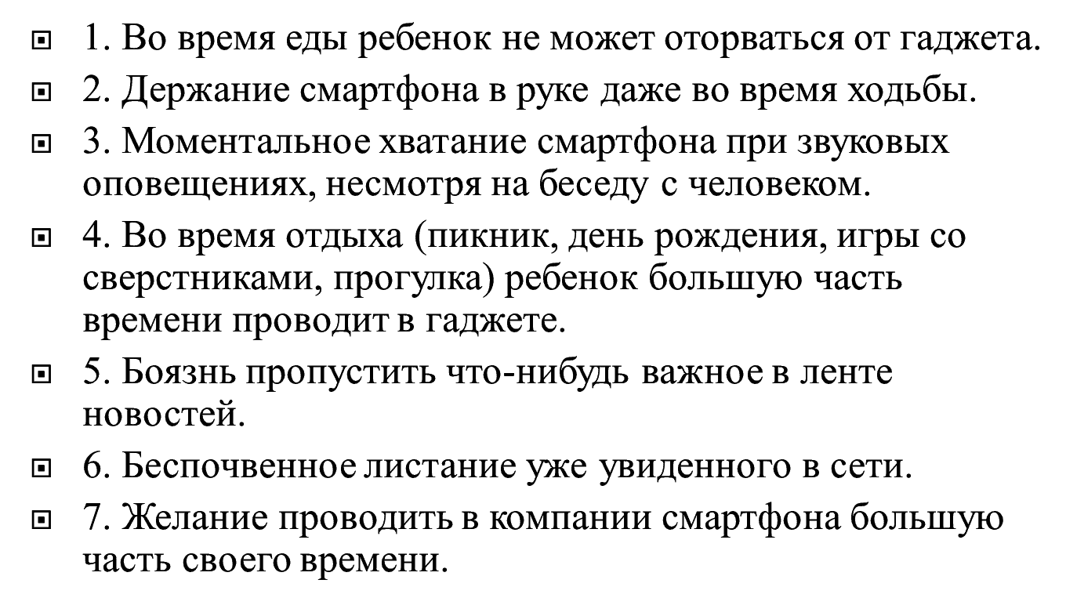
Признаки зависимости от любых гаджетов

Slide 8
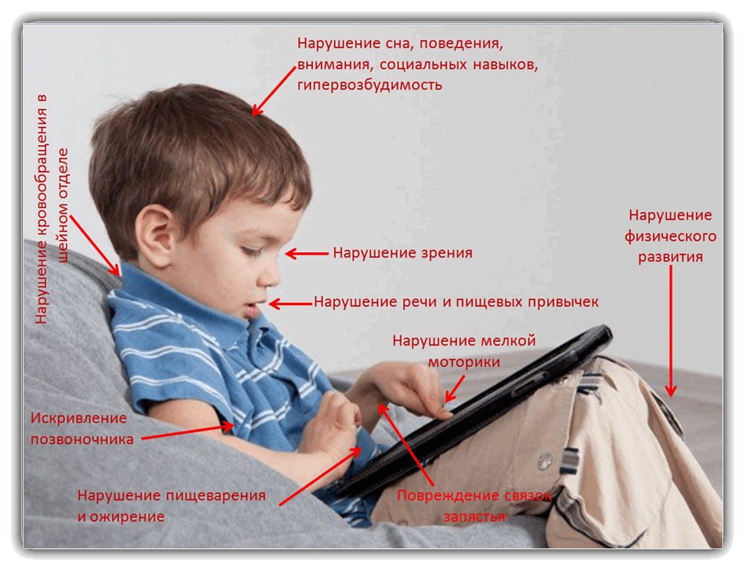
Вред гаджетов для здоровья
1. Нагрузка на зрение.
2. Пониженный тонус мышц.
3. Ущерб для эмоционального развития.

Slide 10
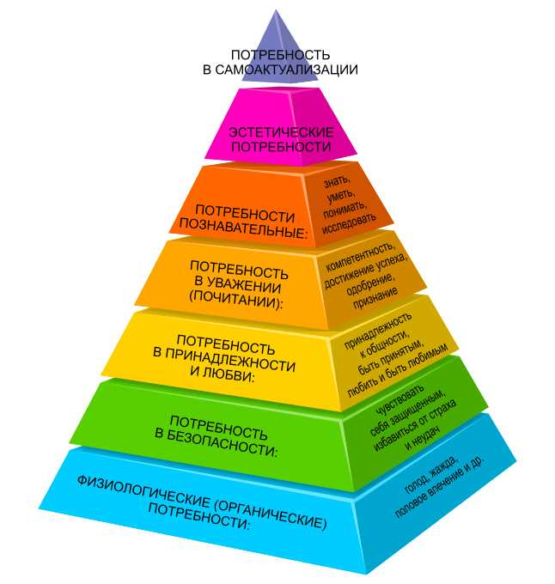
Причины зависимости
Интернет пространство, игры, гаджеты как средство удовлетворения основных потребностей
Если потребности ребенка не удовлетворятся в полном объеме в реальной жизни, то риск склонности к зависимости возрастает.

Slide 11
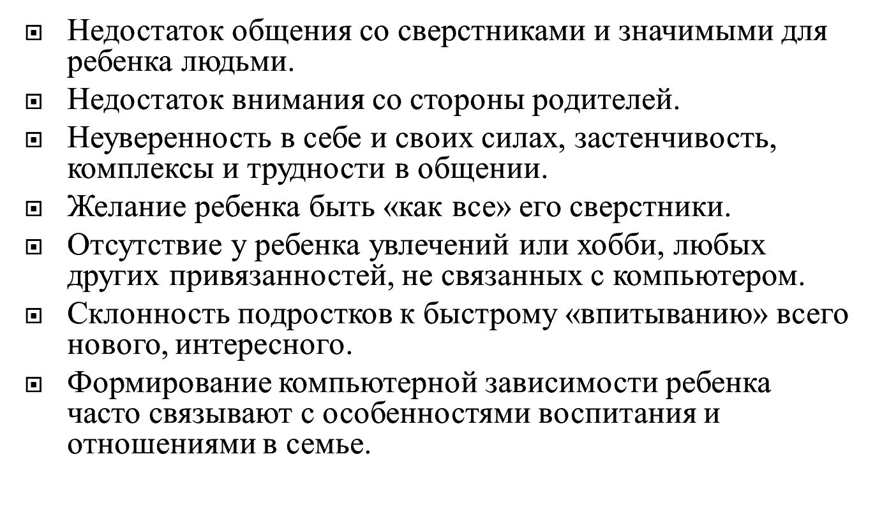
Причины зависимости

Slide 12
Рекомендации по профилактике интернет и гаджет зависимого поведения
Уделяйте ребенку внимание, несмотря на свою занятость. Стройте свою жизнь так, чтобы у вас обязательно было время на ежедневное общение с ним.
Контролируйте его. Но не диктуйте условия. Вводите правила, обсудив их с ним, обосновав и лучше – вместе их приняв.
Вовлекайте ребенка в домашнюю жизнь. У него должны быть какие-то обязанности: сходить за хлебом, помыть посуду, выгулять собаку…
Помогите ему подобрать увлечение по вкусу (помимо компьютера,телефона): спортивную секцию, курсы английского, театральную студию, музыкальный клуб… Досуг подростка должен быть организован. Для компьютера физически должно не хватать времени.

Slide 13
Взять под контроль зависимость ребенка от гаджетов – верное решение, но его реализация не всегда осуществляется должным образом. Не допускайте в борьбе с технологиями следующих ошибок:
угрозы лишить ребенка гаджета;
полный запрет на пользование смартфоном, планшетом, компьютером;
скандалы, крики и наказания;
высмеивание зависимости ребенка;
тотальный контроль над увлечениями;
игнорирование живого общения и совместного времяпрепровождения.

Slide 14
Что может нанести психологический вред ребенку в сети интернет
Незаконный контент
Вредоносные программы
Спам
Коммуникационные риски-связаны с межличностными отношениями интернет-пользователей и включают в себя контакты педофилов с детьми и киберпреследования.
Киберпреследование - это преследование человека сообщениями, содержащими оскорбления, агрессию, сексуальные домогательства с помощью интернет-коммуникаций. Также, киберпреследование может принимать такие формы, как обмен информацией, контактами или изображениями, запугивание, подражание, хулиганство (интернет-троллинг) и социальное бойкотирование.

Slide 16
Важно! Выберите удобную форму контроля пребывания ребенка в Сети:
Установите на компьютер программы родительского контроля (либо воспользуйтесь встроенными в Windows инструментами), а также антивирус.
Если ваш ребенок остается часто дома один, ограничьте время его пребывания в Интернете.
Если компьютер используется всеми членами семьи, установите его в месте, доступном для всех членов семьи, а не в комнате ребенка.
Создавайте разные учетные записи на Вашем компьютере для взрослых и детей. Это поможет не только обезопасить ребенка, но и сохранить Ваши личные данные.
Регулярно отслеживайте ресурсы, которые посещает ваш ребенок. Простые настройки компьютера позволят вам быть в курсе того, какую информацию просматривал подросток.

Slide 22
Спасибо за внимание!!!

